Slide 1
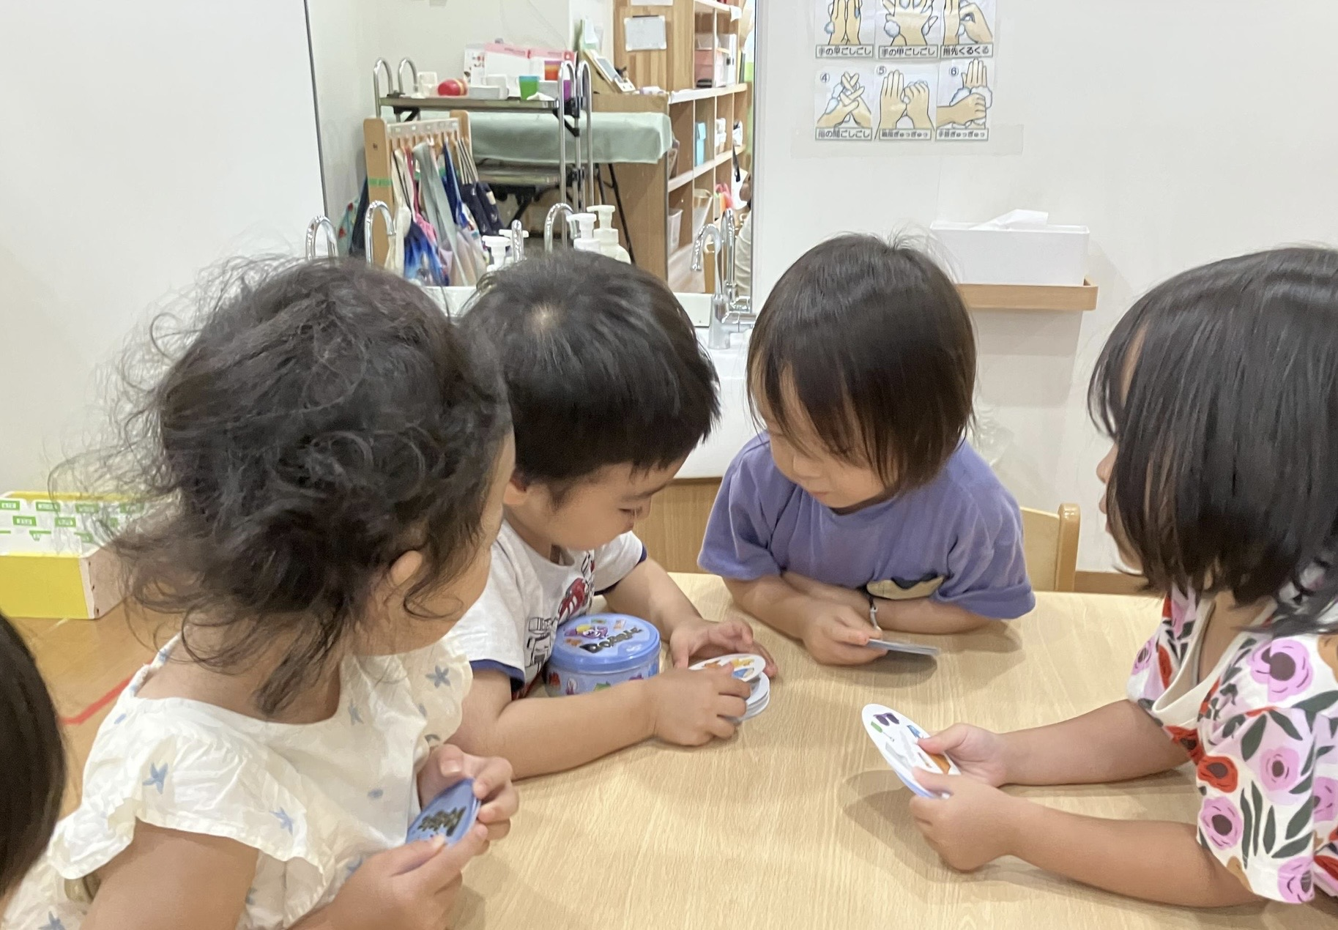
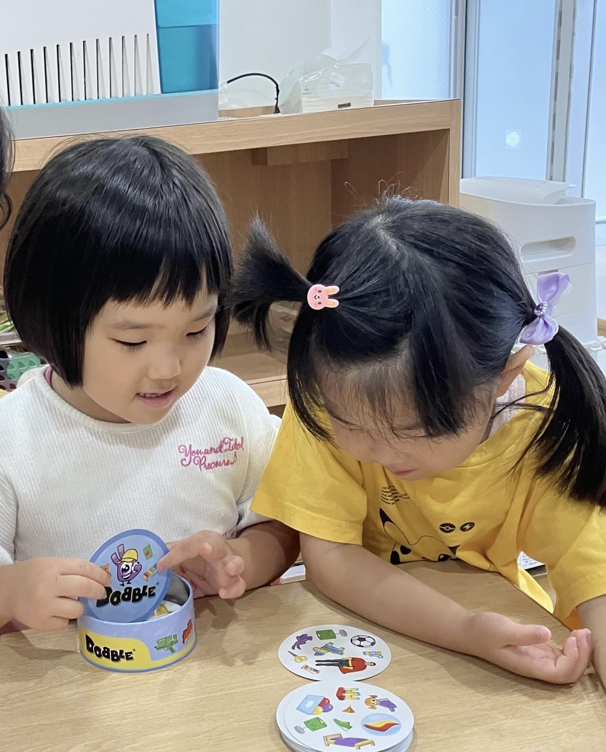
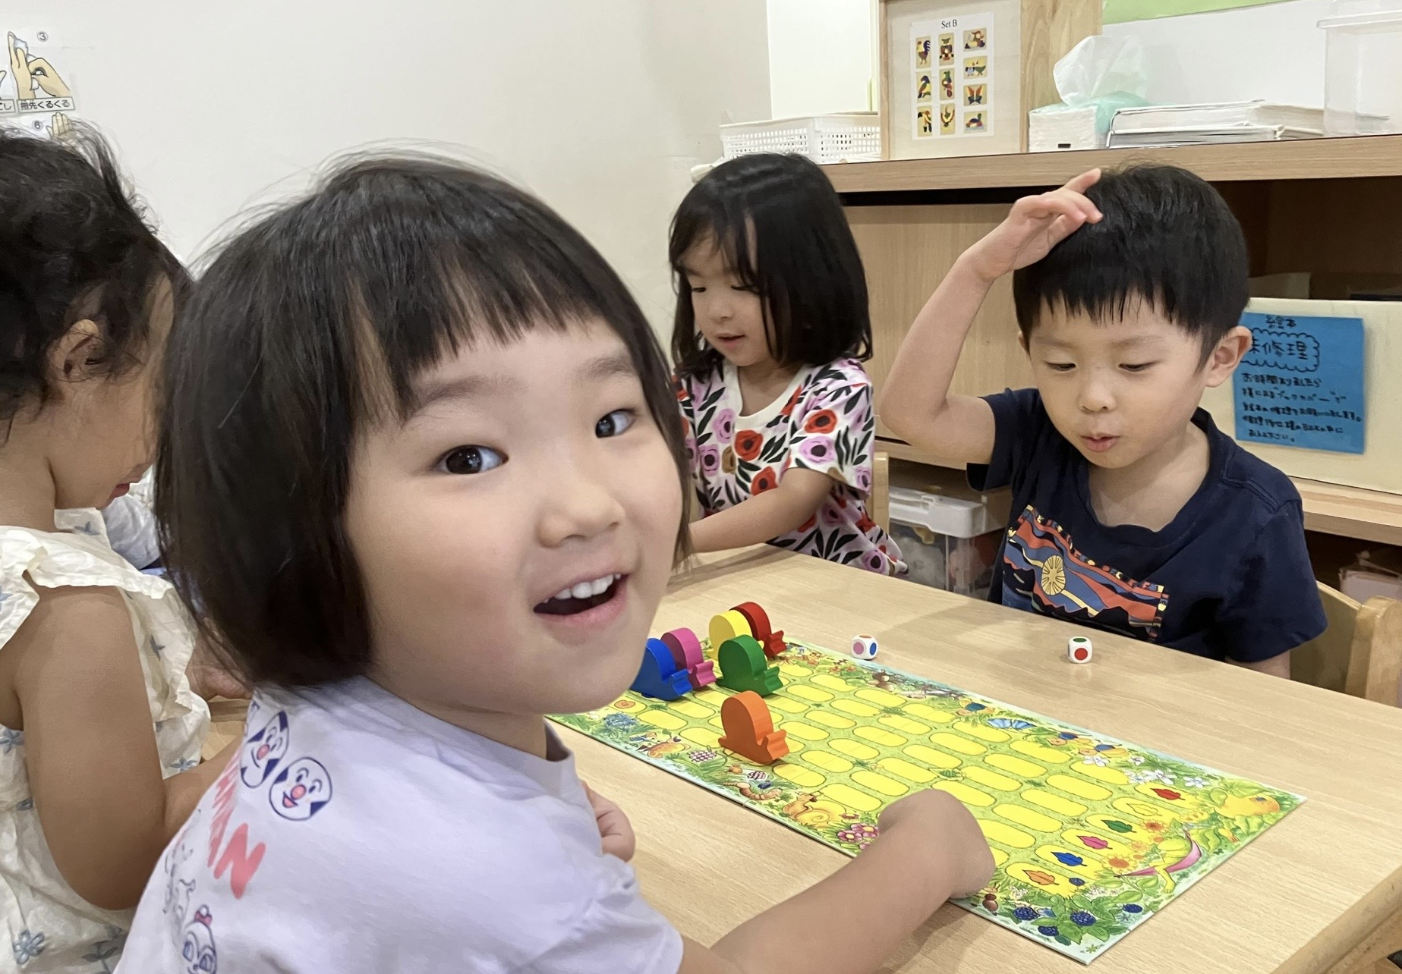
テーマ：玩具 2025.9.2
テーマ設定の理由：様々な玩具に興味をもち、ルールを知ったり順番を守ったりしながら友だちと一緒に遊ぶことを楽しむ。
活動スケジュール（3歳児クラス）
活動内容 |  | 時間／回 | 人数／回
① | テーブルゲームのルールを知る | 30分 | 11名
活動① テーブルゲームのルールを知る
（3歳児、11名）
活動中の写真
環境をデザインする
  虹色のヘビ（カードゲーム）、果樹園ゲーム（ボードゲーム）、テンポカタツムリ（ボードゲーム）、スティッキー（テーブルゲーム）、ドブル（カードゲーム）、wammy（ブロック）
探求活動の実践
  活動内容：保育者と一緒に玩具の中身（駒やボード等遊ぶのに必要なもの）を確認する。
  子どもたちの様子：それぞれの駒の形から動物や果物になっていることに気づいて、どうやって使うのか想像する姿があった。自分の好きなものや好きな色があるとそれを自分のものにじて使いたがる子どももいた。
振り返りをふまえた気づき
初めてのボードゲーム、カードゲームをとてもワクワクした表情で迎え「はやくやりたい！」という気持ちが多くの子どもに見られたので、取り入れてよかったと感じた。駒やボードの細かいところまで見ていたので、１つひとつ確認するだけでも楽しんでいたようだった。
Notes:
活動内容①
活動内容②
活動内容③
活動内容④

Slide 2
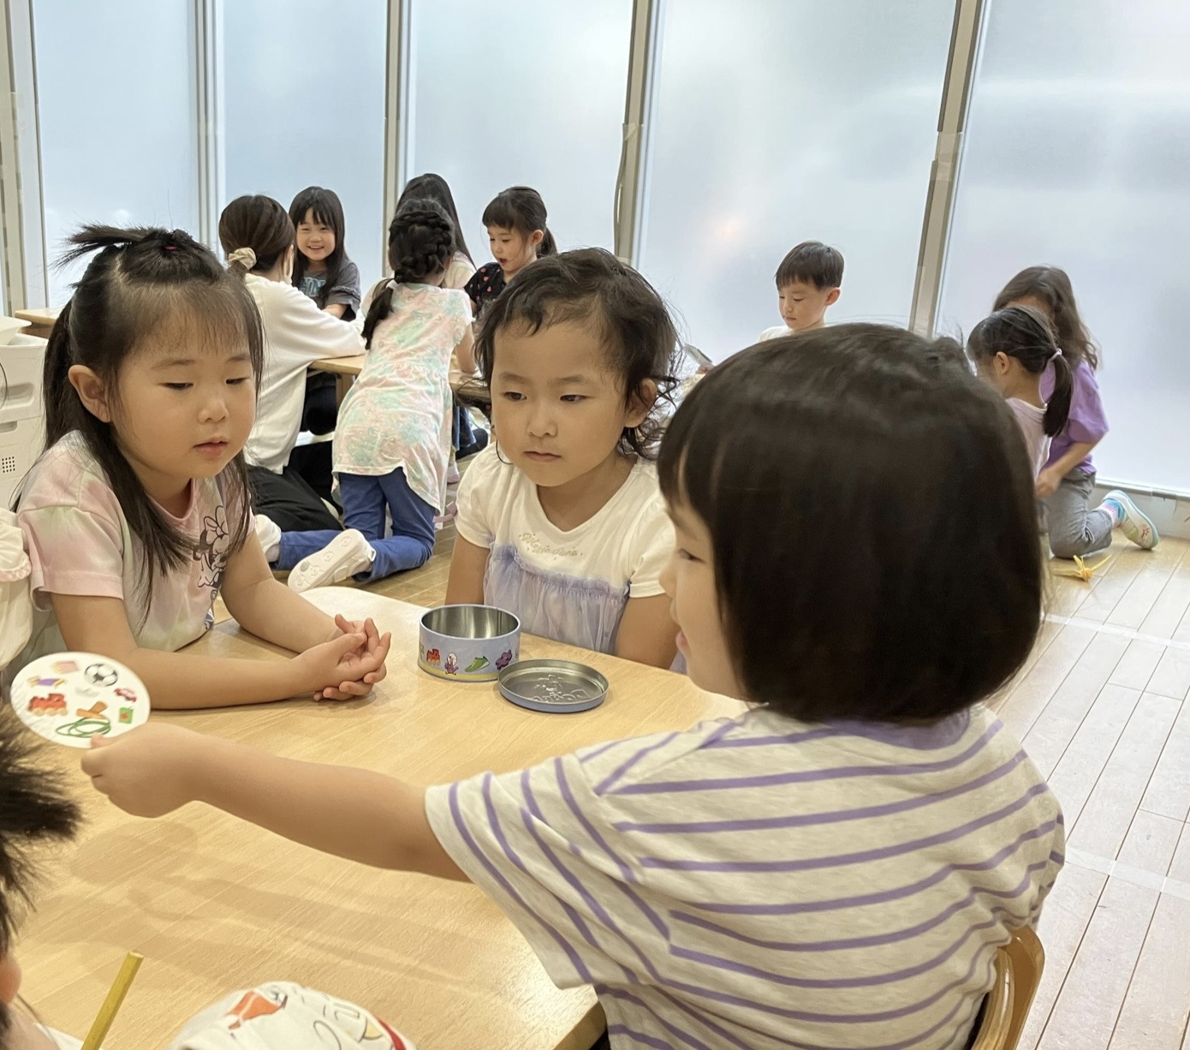
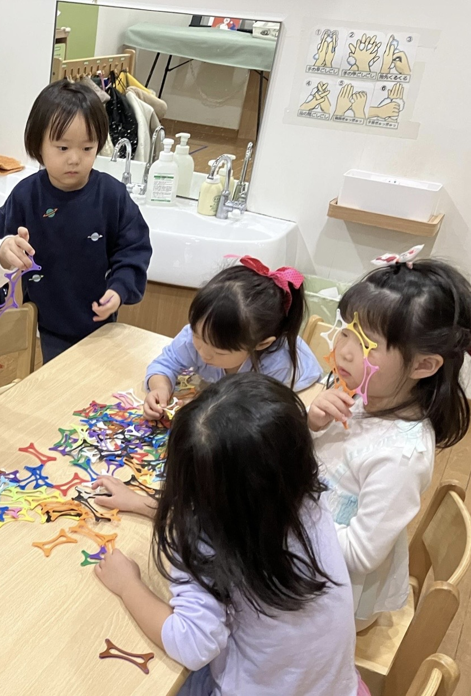
テーマ：玩具 2025.10.15
テーマ設定の理由：様々な玩具に興味をもち、ルールを知ったり順番を守ったりしながら友だちと一緒に遊ぶことを楽しむ。
活動スケジュール（3歳児クラス）
活動内容 |  | 時間／回 | 人数／回
② | クラス全体で遊ぶ | 45分 | 11名
活動② クラス全体で遊ぶ
（3歳児、11名）
活動中の写真
環境をデザインする
  虹色のヘビ（カードゲーム）、果樹園ゲーム（ボードゲーム）、テンポカタツムリ（ボードゲーム）、スティッキー（テーブルゲーム）、ドブル（カードゲーム）、wammy（ブロック）
探求活動の実践
  活動内容：保育者と一緒に玩具で遊んでみる。ルールを理解してスムーズに遊べるまで何度は保育者も入って一緒に遊ぶ。
  子どもたちの様子：保育者やルールを理解した友だちがやるのを見守りながら「○○の番まだ？」と自分でやるのが待ちきれない様子だった。クラス全体でやったので、プレイ人数が多く順番待ちの時間ｇ長くなってしまったために、そういう姿もあったが、その分他の人がプレイしているのを見る時間が多くとれてほとんどの子どもがルールや順番を理解した状態で進めることができた。
振り返りをふまえた気づき
今まで保育室にあった玩具とは違い明確にルールがあり、それを守って遊ぶ玩具が多かったので、最初は戸惑う姿もあったが、早く遊びたいという気持ちから真剣にルールを覚えようとしたり、自分たちで順番を確認しようとしたりする意識が生まれていて、その他の遊びや活動にも活かされると感じた。
Notes:
活動内容①
活動内容②
活動内容③
活動内容④

Slide 3
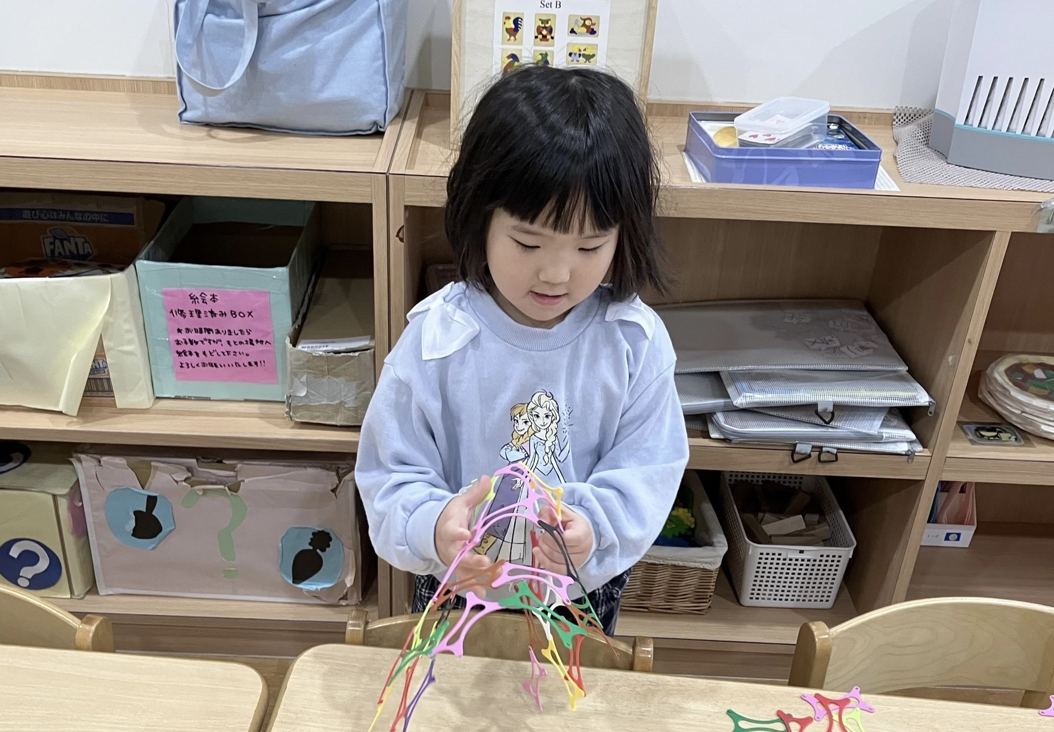
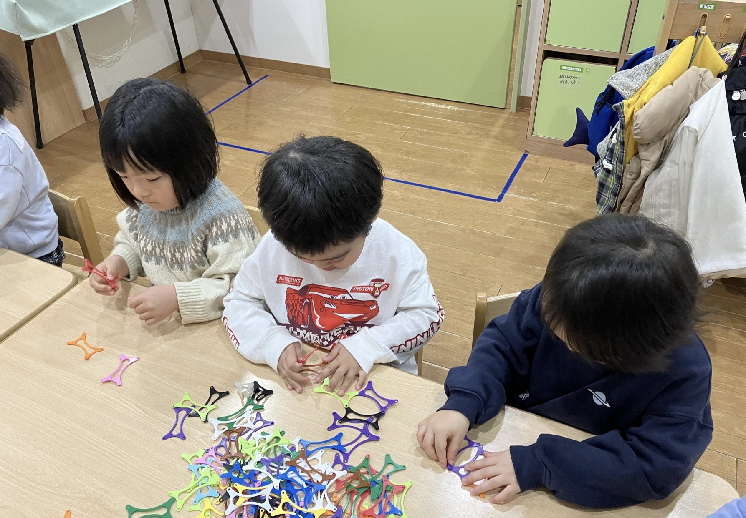
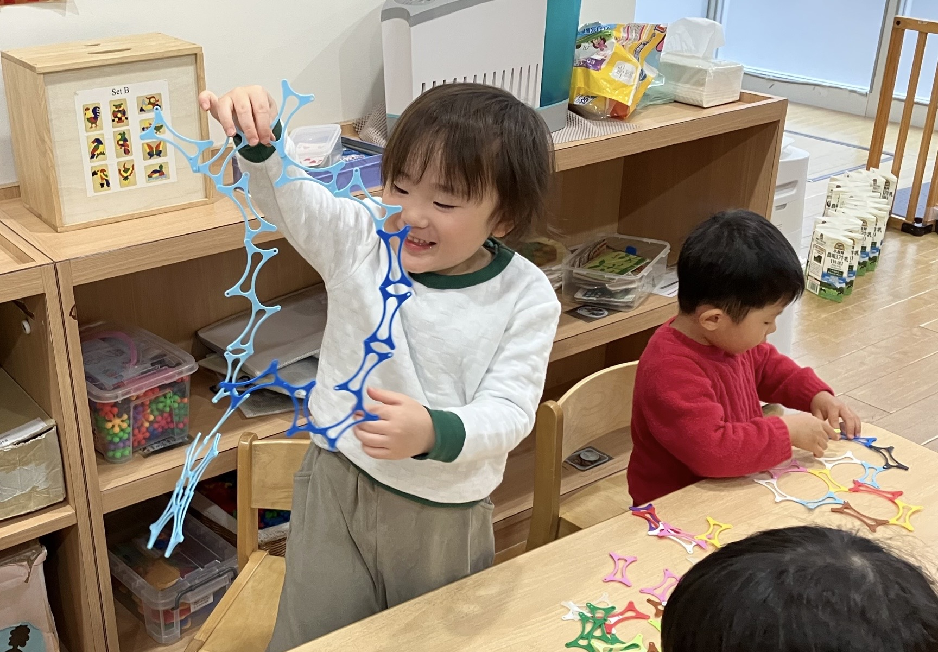
テーマ：玩具 2025.11.17
テーマ設定の理由：様々な玩具に興味をもち、ルールを知ったり順番を守ったりしながら友だちと一緒に遊ぶことを楽しむ。
活動スケジュール（3歳児クラス）
活動内容 |  | 時間／回 | 人数／回
③ | それぞれ自由に遊ぶ | 45分 | 11名
活動③ それぞれ自由に遊ぶ
（3歳児、11名）
活動中の写真
環境をデザインする
  虹色のヘビ（カードゲーム）、果樹園ゲーム（ボードゲーム）、テンポカタツムリ（ボードゲーム）、スティッキー（テーブルゲーム）、ドブル（カードゲーム）、wammy（ブロック）
探求活動の実践
  活動内容：それぞれのゲームやルールや物の使い方を理解できたら、それぞれが好きなタイミングで好きな玩具を使って遊べるよう保育室に置き場所を決める。友だちと誘い合って自由に遊ぶ。
  子どもたちの様子：最初はまだルールに不安もあるのか保育者を誘って遊ぼうとする姿が多く見られた。少しずつ子ども同士でルールを確認し合う姿が見られるようになり、みんなで競い合って好きなタイミングで楽しむようになっていた。ドブルでは保育者と同じくらい早く2枚のカードから共通するものを見つけられるようになっている子どももいた。
振り返りをふまえた気づき
保育者の援助なしでも遊ぶ前の準備や遊んだ後の片付けをきっちり行う意識が強くなっているのが感じられ、ゲーム以外の面でも必要な意識が育っているようと感じた。子ども同士で声を掛け合って一緒に遊ぶ機会も増え、友だちとのコミュニケーションを楽しみながら一緒に遊ぶ楽しさを感じられるようになってよかった。
Notes:
活動内容①
活動内容②
活動内容③
活動内容④

